Slide 1
K - 디지털 DID 프로젝트
하이퍼레저 패브릭 음원 거래 플랫폼
- WATER MELON -
2024.07.02
4조 : 부성현 김정민 김소연 조보미 최원준

Slide 2
01
02
03
04
05
06
07
프로젝트 개요
프로젝트 팀원 역할
기술 스택
수행 절차 및 방법
기능 정의
프로젝트 수행결과
자체 평가 의견
Contents

Slide 3

01 프로젝트 개요
본 프로젝트의 주제는 "디지털 음원 거래 플랫폼"입니다. 이 플랫폼은 음악 창작자들이 자신의 음원을 등록하고, 사용자 간의 거래를 통해 공정한 수익을 분배받을 수 있도록 하는 통합 솔루션입니다. 블록체인 기술을 기반으로 하여 투명한 거래와 보안성을 보장하며, 사용자 친화적인 인터페이스를 통해 누구나 쉽게 이용할 수 있는 것이 특징입니다.
프로젝트 이름 /주제
이 프로젝트의 목표는 음악 유통 및 거래를 위한 통합 플랫폼을 개발하여 사용자들이 간편하게 음원을 등록하고 판매할 수 있도록 하는 것입니다. 이를 통해 사용자들은 자신이 창작한 음원을 손쉽게 등록하고, 다른 사용자들과 거래하며, 공정한 수익 분배를 받을 수 있습니다. 또한, 관리자 계정을 통해 플랫폼을 효율적으로 관리하고, 모든 거래와 사용자 활동을 모니터링할 수 있습니다.
프로젝트 목표

Slide 4
01 프로젝트 개요
음악 시장은 디지털화의 가속화로 인해 급격한 변화를 겪고 있습니다.
전통적인 음반 판매에서 스트리밍 서비스로의 전환은 사용자들에게 더 많은 선택의 기회를 제공하지만, 창작자들에게는 수익 분배의 불균형을 초래할 수 있습니다.
이에 따라, 독립적인 창작자들이 자신의 음악을 직접 등록하고 판매할 수 있는 플랫폼의 필요성이 대두되었습니다. 또한, 블록체인 기술을 활용하여 투명한 거래와 공정한 수익 분배를 보장하는 시스템의 개발이 요구되었습니다.
선정 배경
본 프로젝트는 음악 창작자들이 자신의 음악을 등록하고 판매할 수 있는 사용자 친화적인 플랫폼을 제공하는 것을 기획 의도로 합니다. 이를 통해 창작자들은 중간 유통사를 거치지 않고 직접 수익을 창출할 수 있으며, 블록체인 기술을 활용하여 모든 거래가 투명하게 이루어지도록 설계되었습니다. 플랫폼 사용자는 간편한 인터페이스를 통해 음원을 등록하고, 거래 내역을 관리할 수 있으며, 관리자 계정을 통해 전체 시스템을 효율적으로 운영할 수 있습니다.
기획 의도

Slide 5
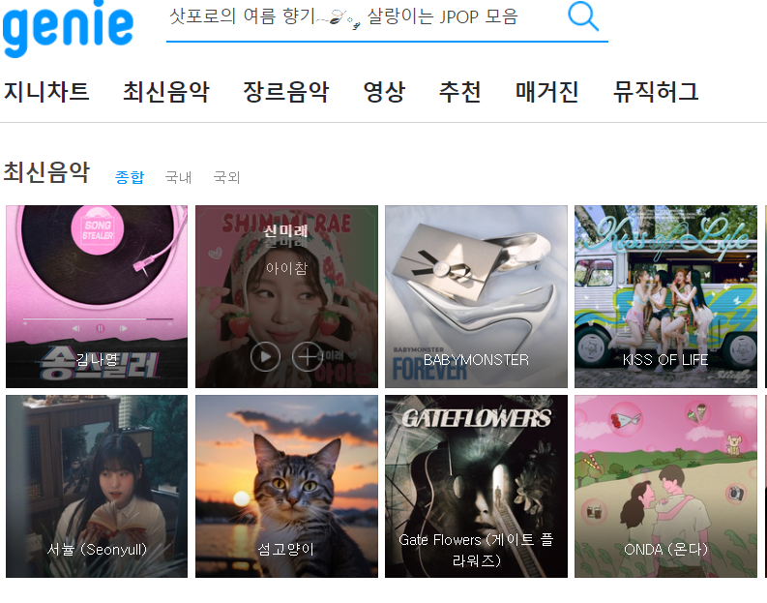
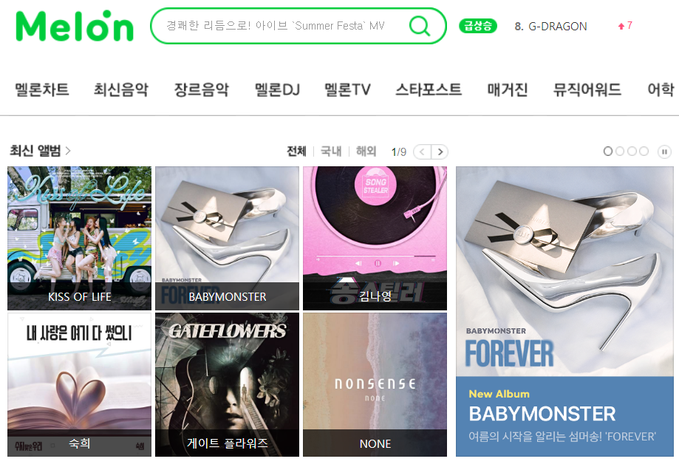
1-2 유사서비스(국내 음원 사이트 들)
국내에서 주로 사용하는 음원 사이트인 genie와 Melon이다.
음원 구매와 스트리밍에 대한 접근성이 뛰어나나,
음원 판매의 접근성이 많이 부족함.

Slide 6
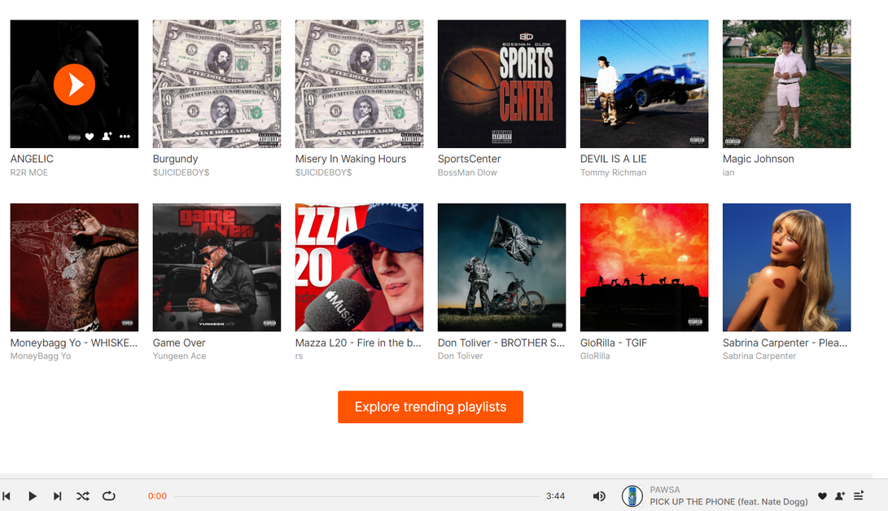
1-2 유사서비스(SoundCloud)
SoundCloud는
사용자가 자유롭게 음원을 올릴 수 있는 음원 스트리밍 서비스다.
앞서 말한 서비스들과 우리 서비스와의 차별 점으로는
아티스트가 자유롭게 음원을 업로드 후,
음원을 판매할 수 있는 플랫폼을 만들어,
음원 거래의 편의성을 추구하고 있다.

Slide 7










02 프로젝트 팀 구성 및 역할
부성현
김정민
조보미
데이터 분석
최원준
김소연
백엔드
체인코드 및 서버
시스템 설계
백엔드
데이터베이스 구축 및 연동
체인코드
백엔드
데이터베이스 구축 및 연동
서버 및 클라이언트 구축
프론트엔드 구현
UI/UX 디자인
백엔드
프론트엔드 구현
서버 및 클라이언트 구축

Slide 8








03 기술 스택
마크업 언어
데이터베이스
개발 도구
BLOCKCHAIN
HTML, JS, CSS
CouchDB
Angular ,VScode, ubuntu
Hyperledger Fabric

Slide 9
04 프로젝트 수행 절차 및 방법
구분 | 기간 | 활동 | 비고
프로젝트 진행 전 실습 | 1주차(6/1~6/8) | 개발환경 구성 및 네트워크 연결실습
프로젝트 선정 | 2주차(6/8~6/15) | 프로젝트 기획 및 주제 선정
프로젝트 분석 및 설계 | 3주차(6/15~6/22) | 음원거래플랫폼 포인트거래
개발 | 4주차(6/22~6/29) | 여러 기능 개발 체인코드, 서버, 클라이언트 구축 백, 프론트 통합 페이지 구현
결과 보고 | 6/29(토) | 결과 보고

Slide 10
05 기능 정의(체인코드)
Init
체인코드를 초기화하고 관리자 계정을 설정합니다.
Invoke
모든 트랜잭션의 진입점으로 호출된 기능을 실행합니다.
register
새로운 사용자를 등록하고 관리자 계정에서 초기 포인트를 차감합니다.
login
사용자의 로그인 정보를 확인하여 인증합니다.
charge
사용자의 계정에서 금액을 충전하고 포인트를 증가시킵니다.
exchange
사용자의 포인트를 현금으로 교환하여 사용자의 계정에 현금을 추가합니다.
delete
특정 사용자를 삭제합니다.
query
특정 사용자의 정보를 조회합니다.
registerMusic
음원 등록 기능. 음원의 정보를 입력받아 블록체인에 저장.
deleteMusic
음원 삭제 기능. 음원의 ID를 입력받아 해당 음원을 블록체인에서 삭제.
transferMusic
음원 교환 기능. 음원의 소유주가 바뀌어 데이터베이스에 저장.

Slide 11
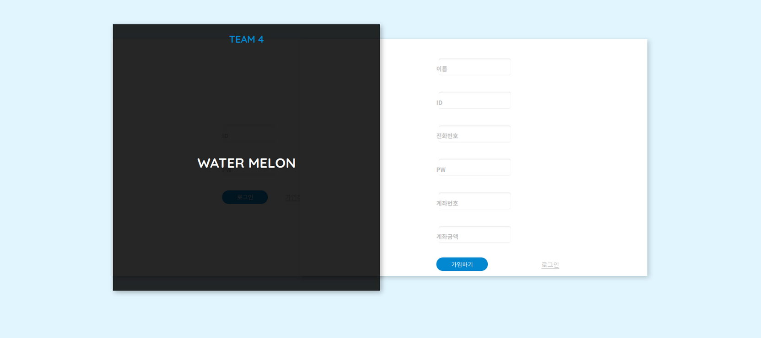
06 수행 결과 - 회원가입 페이지 > 회원가입시 admin 포인트에서 가입된 유저에게 1000포인트씩 부여됨

Slide 12
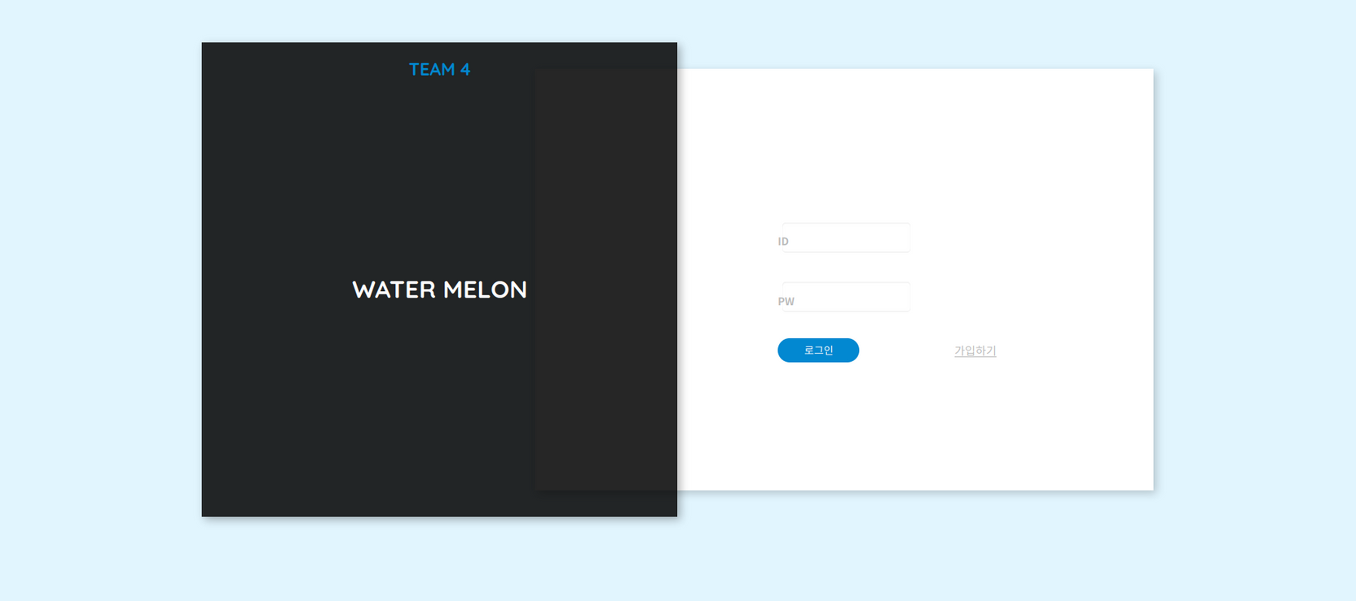
06 수행 결과 - 로그인 페이지

Slide 13
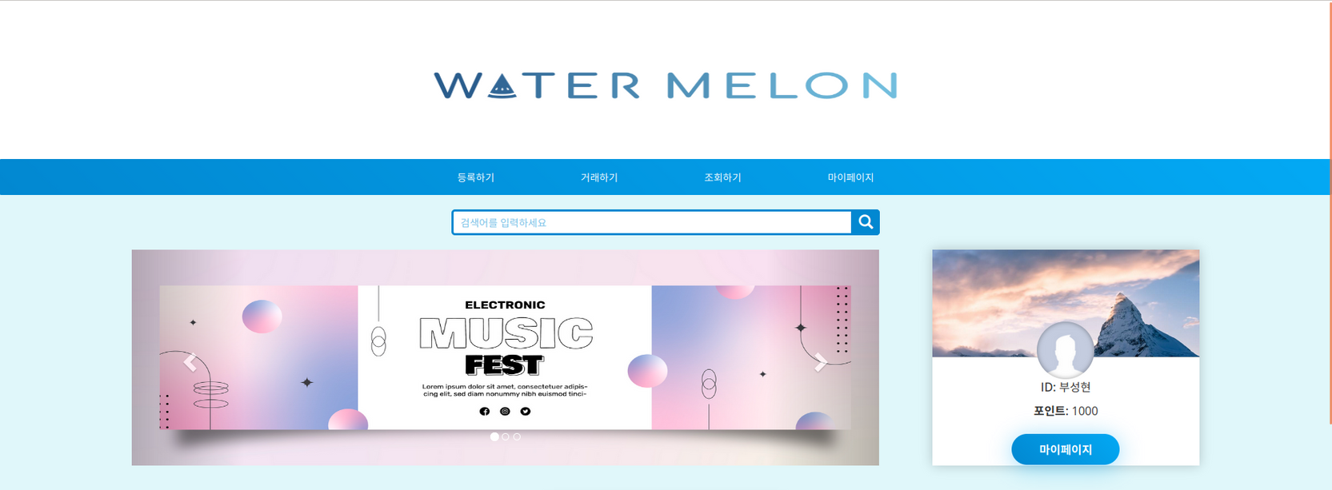
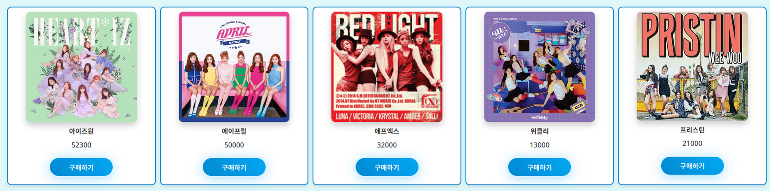
수행 결과 - 메인페이지
musicDB에 저장된 음원을 보여줌

Slide 14
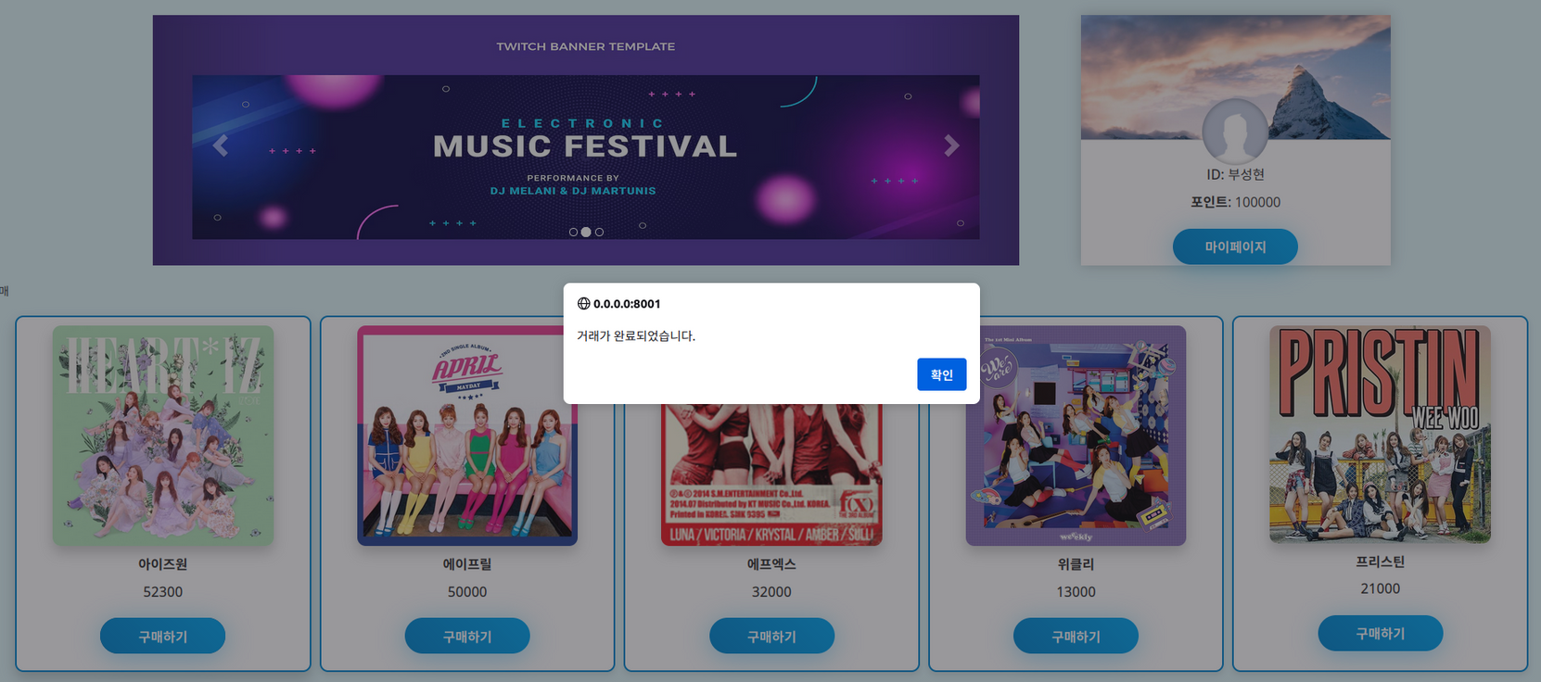
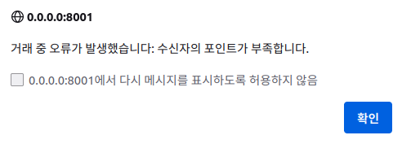
수행 결과 - 음원 구매

Slide 15
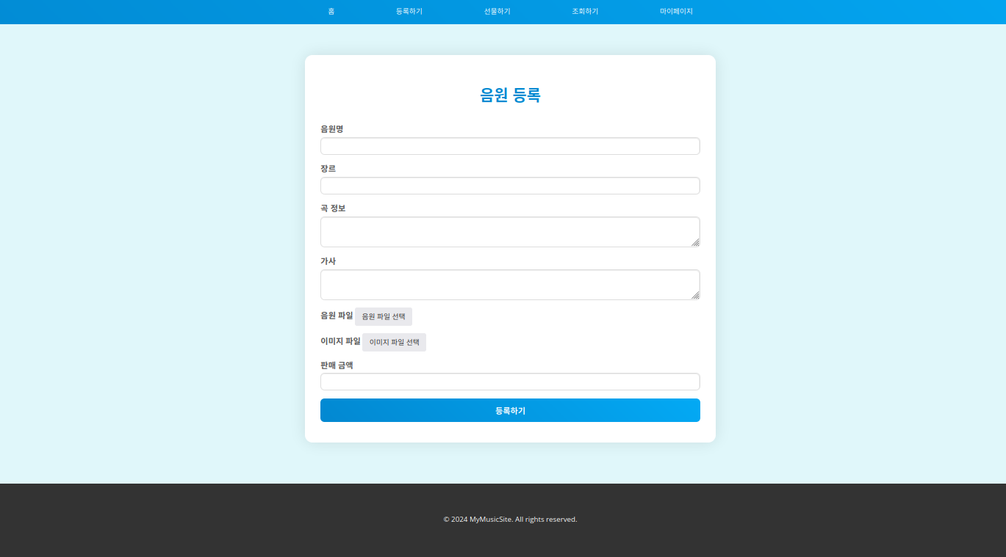
수행 결과 - 음원 등록

Slide 16
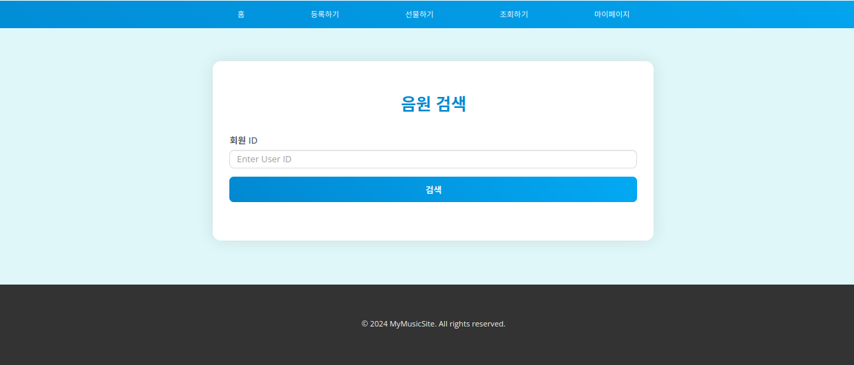
수행 결과 - 음원 조회

Slide 17
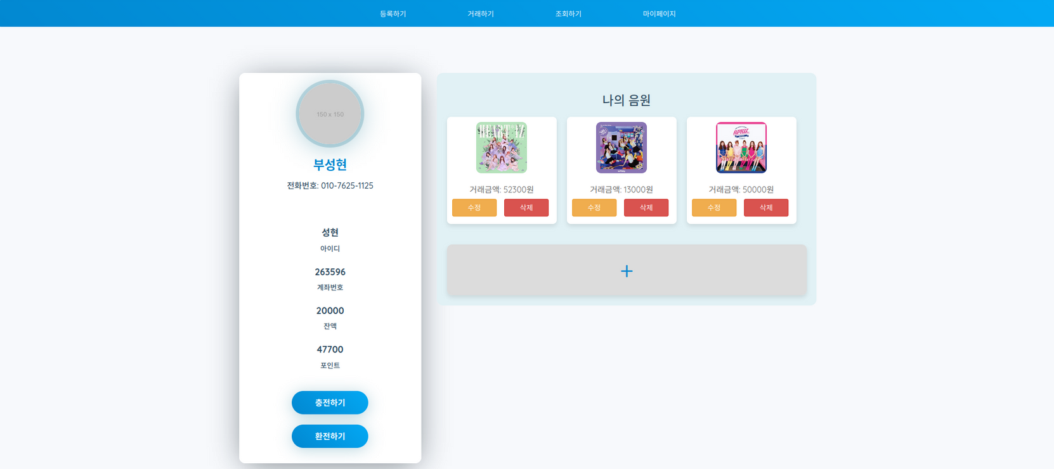
수행 결과 - 마이페이지

Slide 18
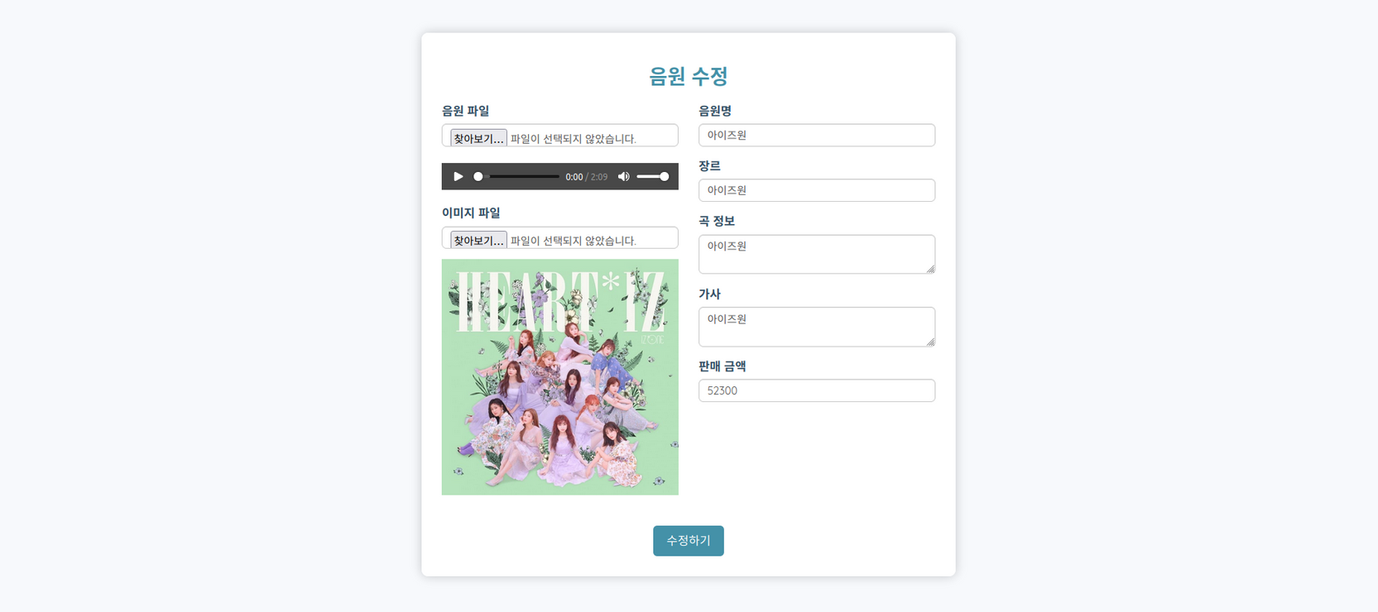
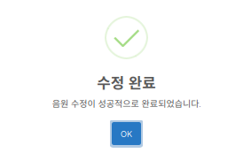
수행 결과 - 음원 수정

Slide 19
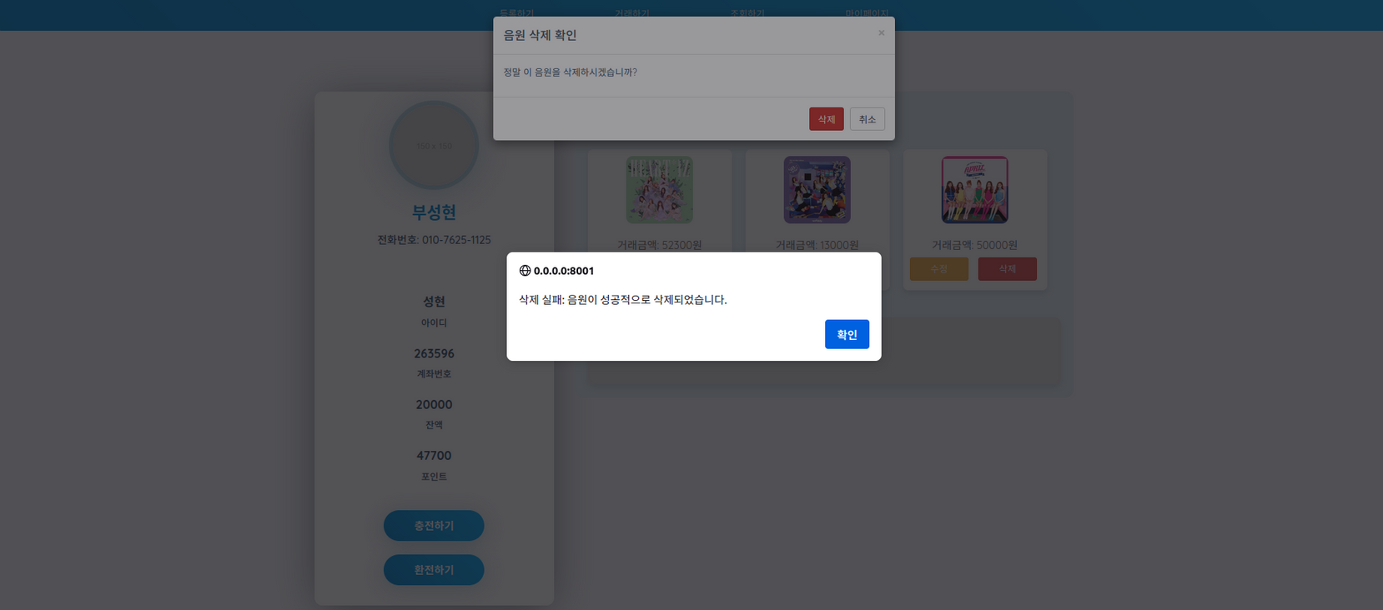
수행 결과 - 음원 삭제

Slide 20
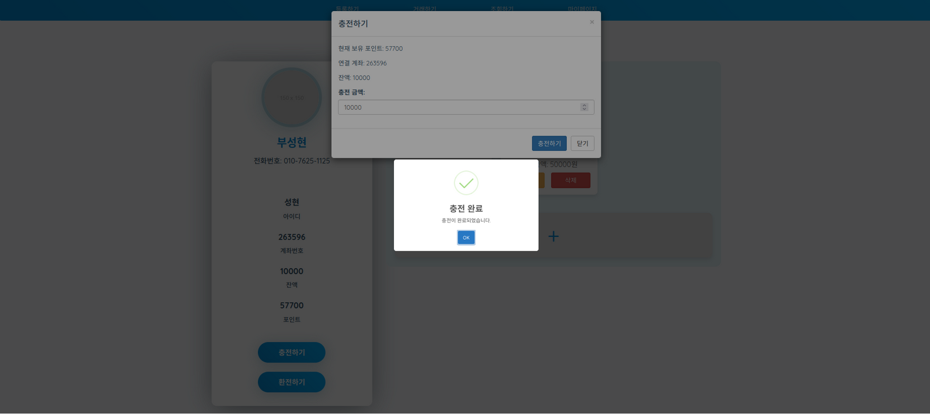
수행 결과 - 충전(돈->포인트)

Slide 21
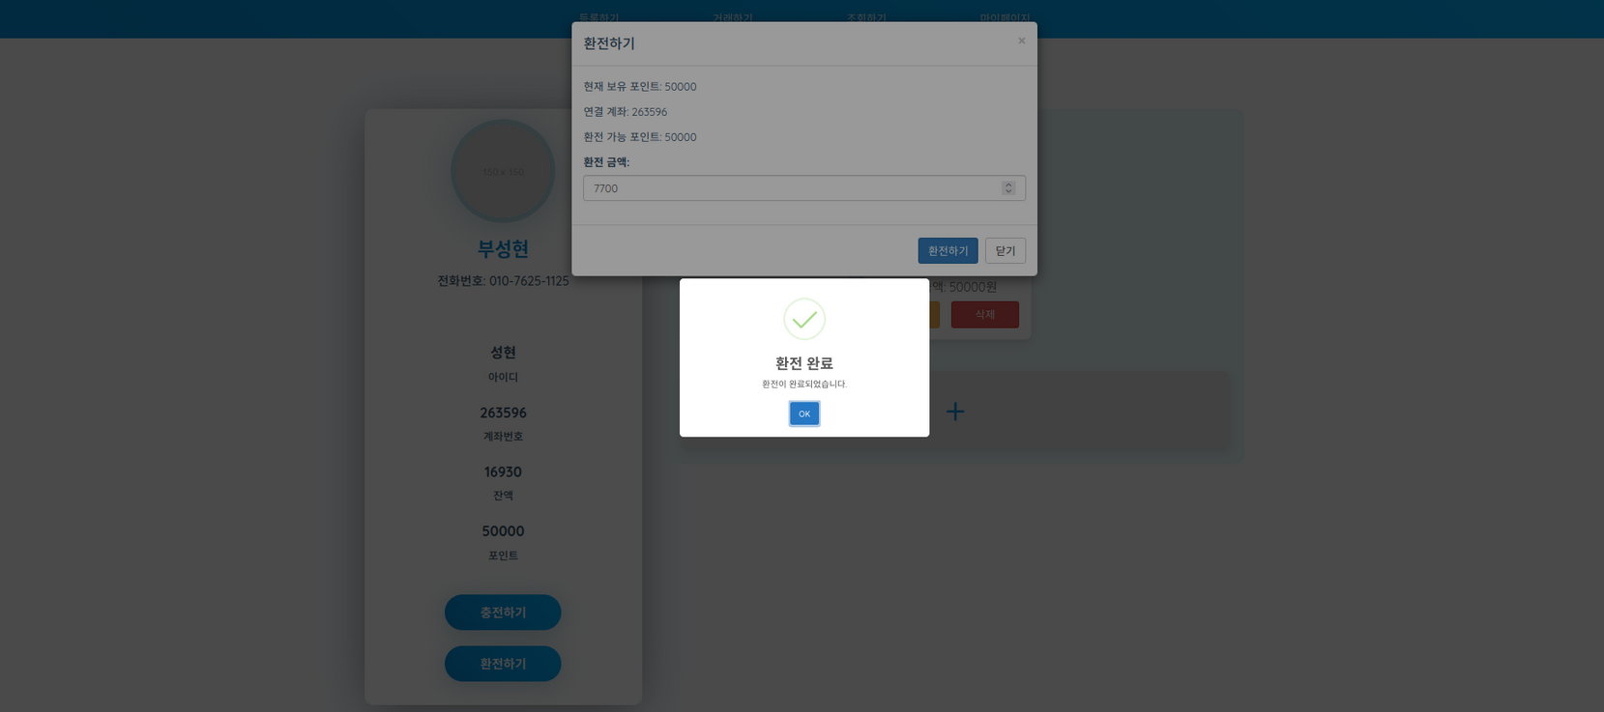
수행 결과 - 환전(포인트->돈(수수료10% > admin 계좌로 추가됨)

Slide 22
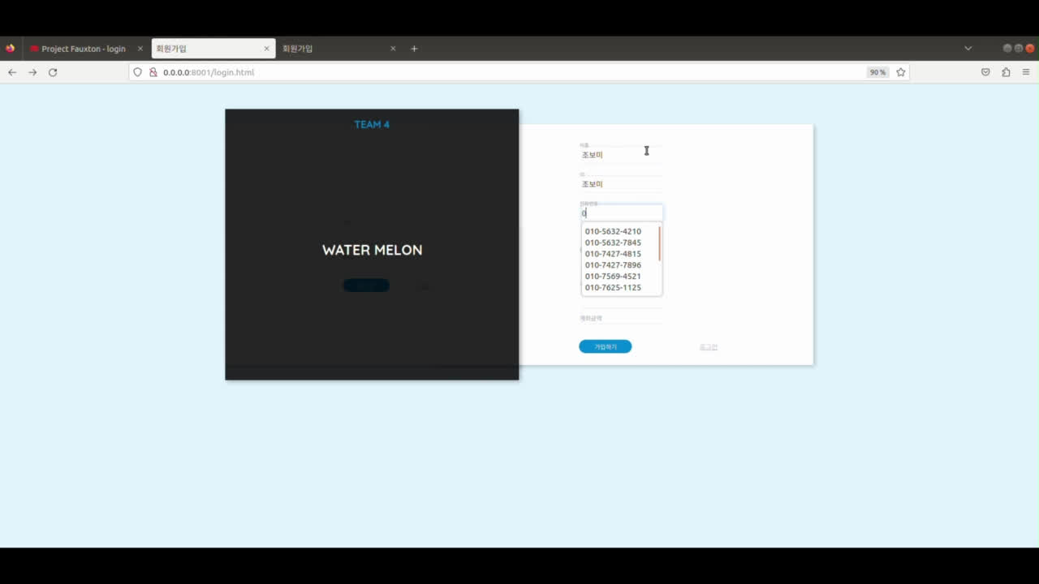
수행 결과 - 시연영상

Slide 23
07 자체 평가 의견
회원 등록부터 로그인, 음원 등록/삭제/거래/선물,
포인트 충전/환전 기능 모두 구현
초기에 기획한 기능을 모두 구현한 점에 대해 잘했다고 생각함
하지만 UI/UX 부분과 기능의 세부적인 부분에서 아쉬움이 남음
또한 팀원 모두가 힘을 합쳐 프로젝트를 수행함
구분 | 회원 등록 | 로그인 | 음원 등록 | 음원 삭제 | 음원 거래 | 포인트 충전 | 포인트 환전
백엔드 구현 | O | O | O | O | O | O | O
프론트 구현 | O | O | O | O | O | O | O
연동 | O | O | O | O | O | O | O

Slide 24

WATER MELLON
감사합니다

